Slide 1

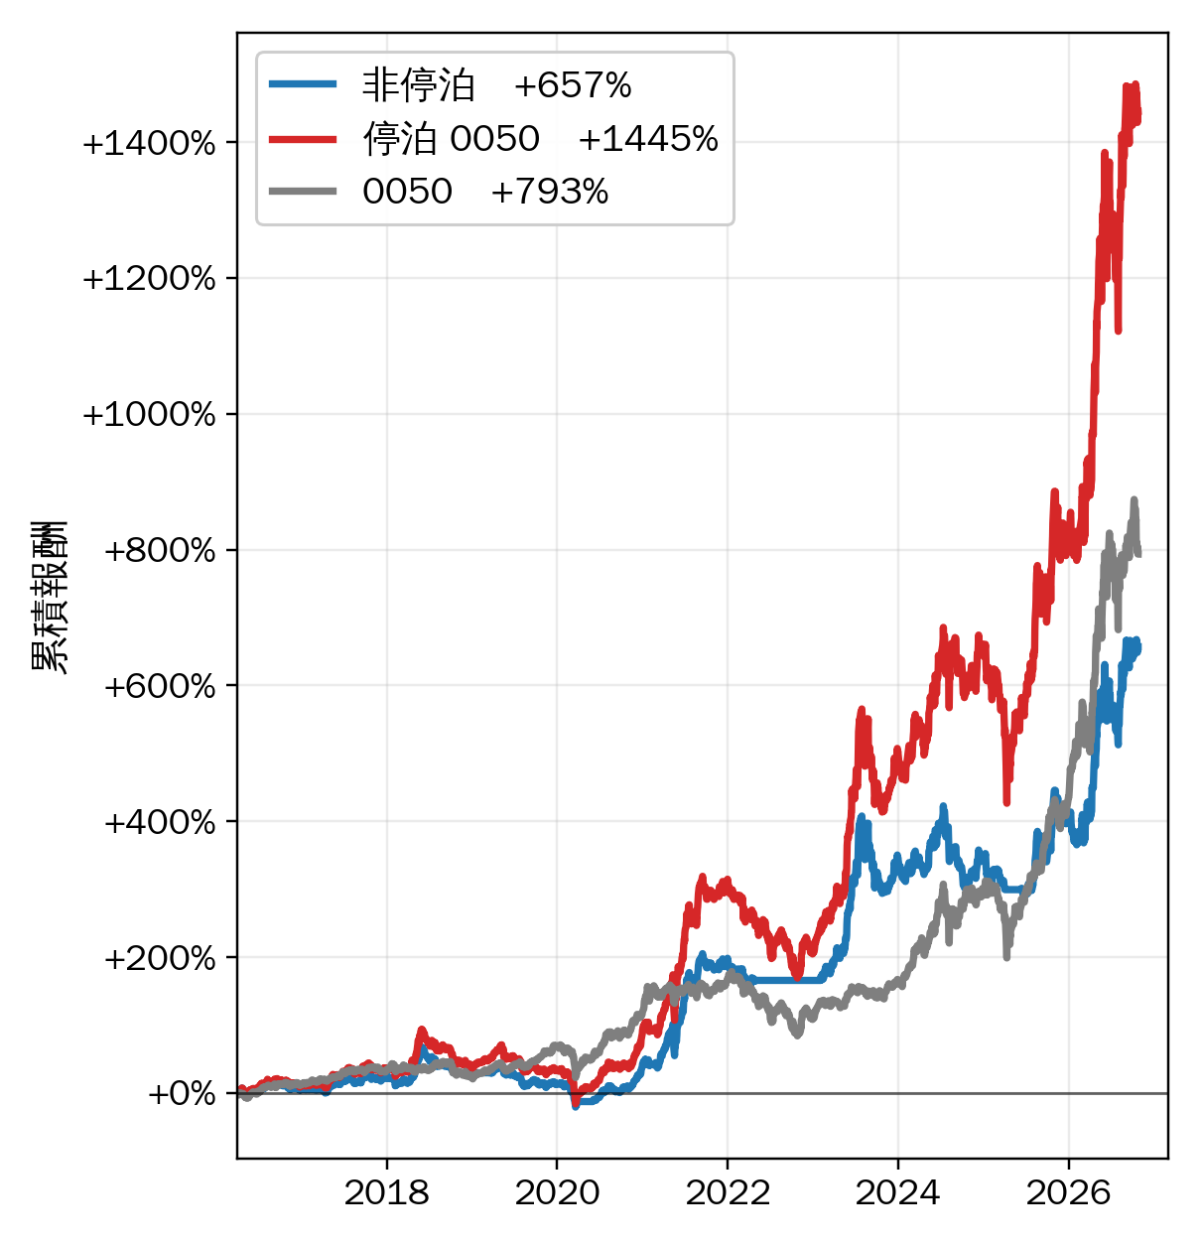
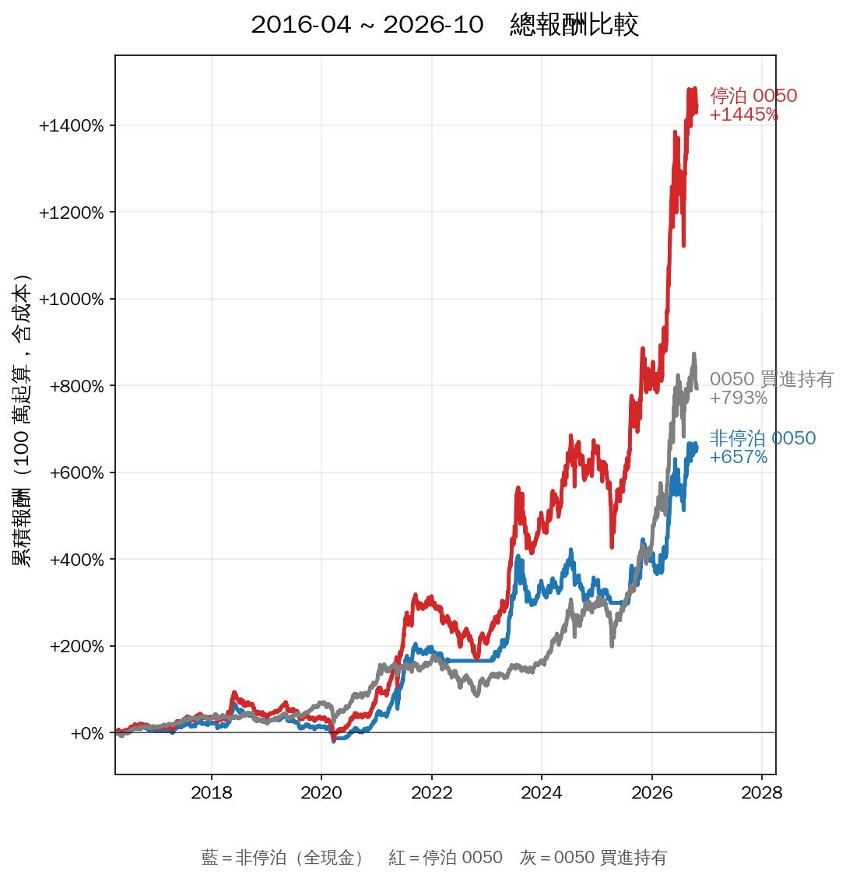
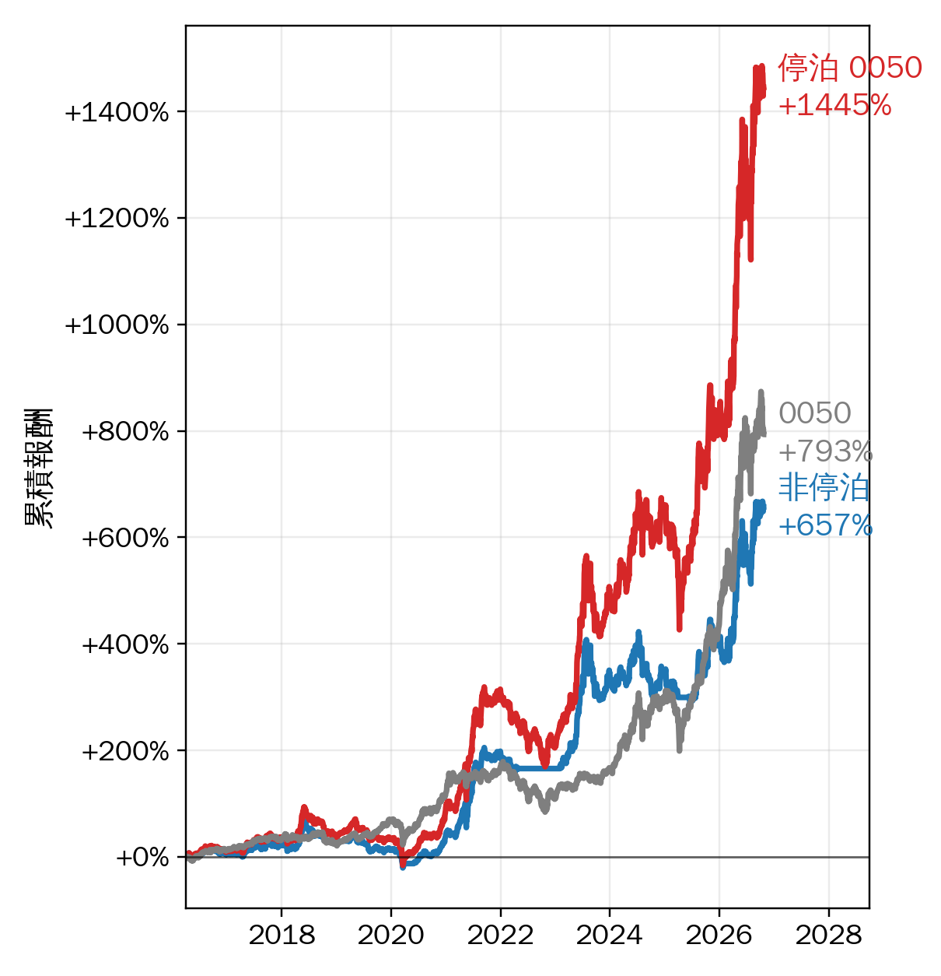
這一套股票系統
與VS0050的比較
01 / 06
Notes:
⏱ 約 8 秒
【旁白】為什麼我要開發這一套股票系統。
【畫面】只放 1 行：為什麼我要開發這一套股票系統

Slide 2

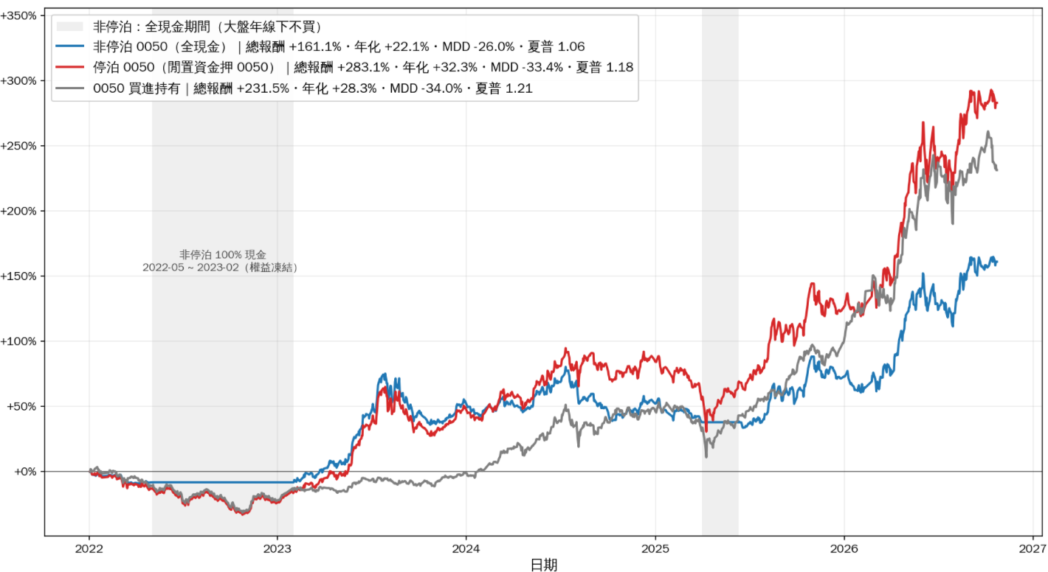
藍:非停泊0050
橙: 停泊0050
灰: 0050
2022新冠期間,選股程式根本選不出股票
其他年份約20~40%時期停靠0050
除非你能改進選股及策略,目前選不出好股的時候就買0050
02 / 06
Notes:
⏱ 約 22 秒
【旁白】我幹了超過30年硬體工程師。我想拿一些錢去投資股票。我不想花幾萬塊去跟人學量化。也不想花幾萬去拜股票大師。又覺得ETF一年賺不到20%有點少。
【畫面】只放 3 行：我幹了超過30年硬體工程師／我想拿一些錢去投資股票／又覺得ETF一年賺不到20%有點少
【只有語音、不上畫面】我不想花幾萬塊去跟人學量化／也不想花幾萬去拜股票大師

Slide 3

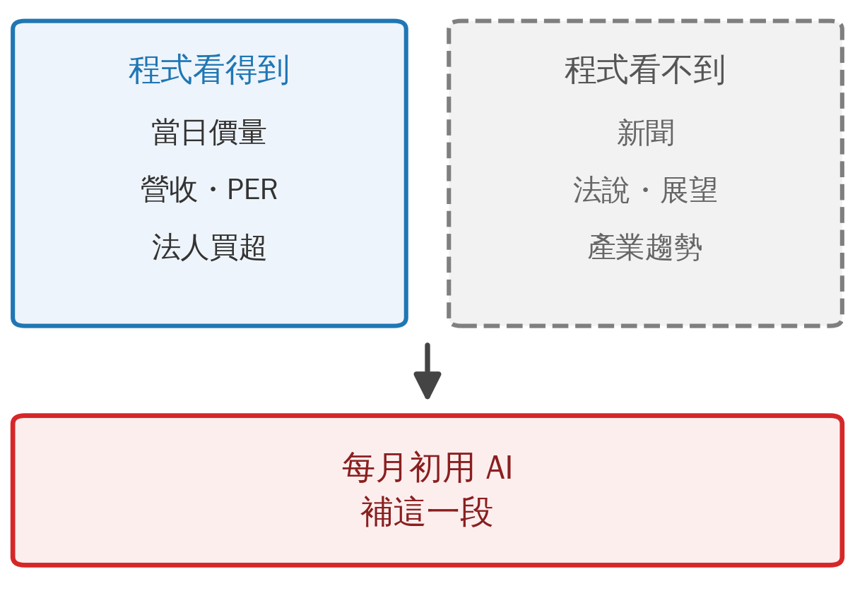
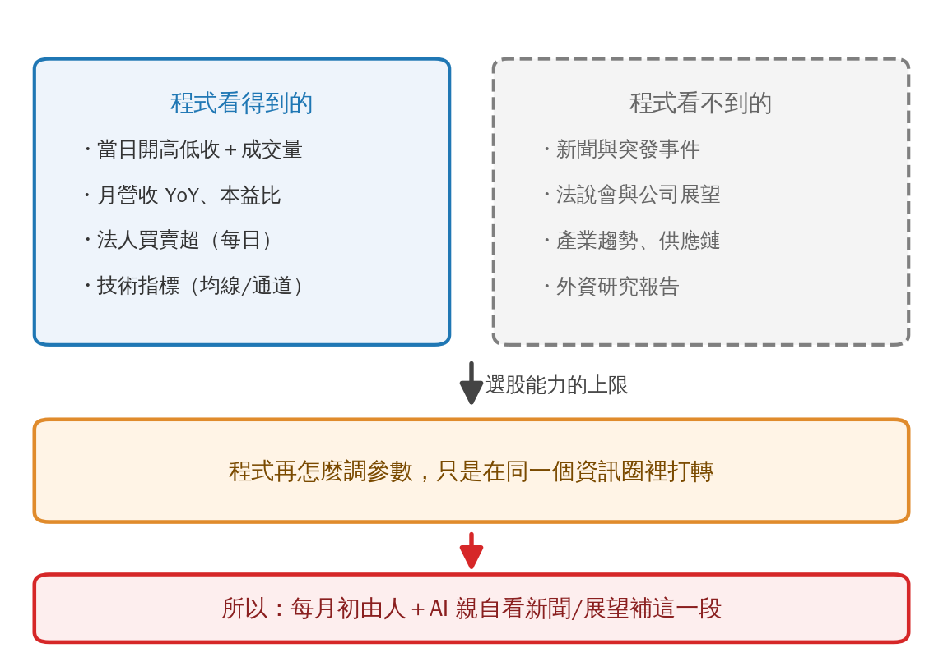
我們選股,只有TWSE跟Finmind的資訊
看得只有當日進出價格/最高最低/數量的資訊
目前的選股:大概已經到達AI的極限
改進=>每個月初自行用AI選股,因為我們的程式選股沒有搜索網頁/新聞的能力
03 / 06
Notes:
⏱ 約 16 秒
【旁白】我不懂投資。我不懂股票。但是呢基於我是資訊本科。加上現在有AI的幫助。我完成了這套系統。
【畫面】只放 3 行：我不懂投資／我不懂股票／我完成了這套系統
【只有語音、不上畫面】但是呢基於我是資訊本科／加上現在有AI的幫助

Slide 4

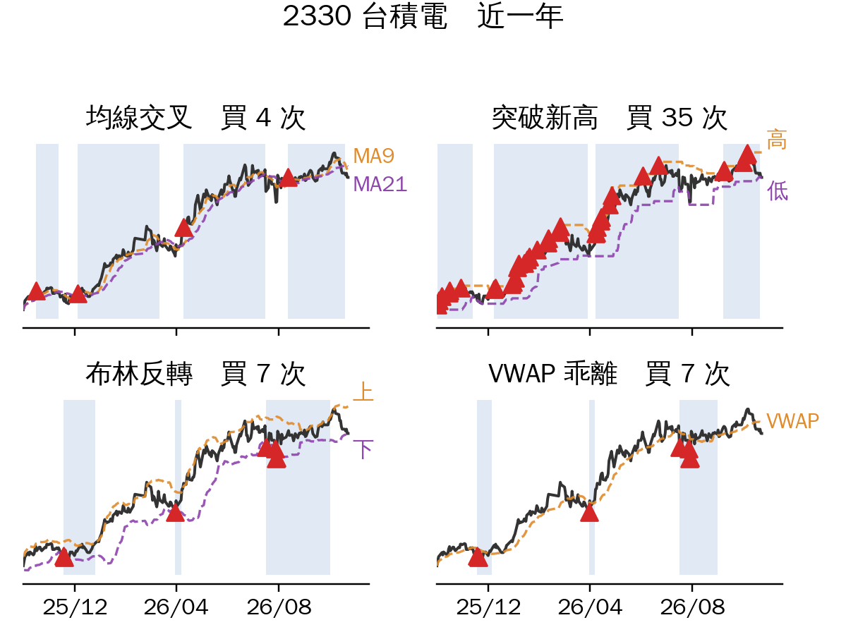
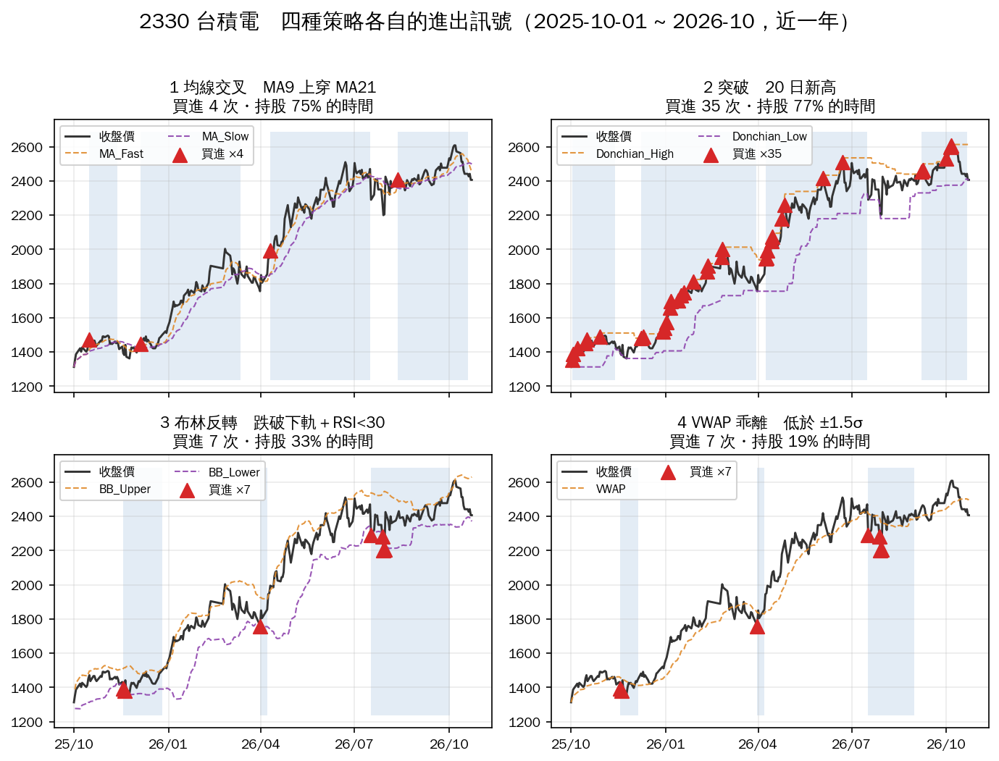

我們的策略目前只選了順勢逆勢各兩種:MA_Cross/Break_out/Bollinger/VWAP
使用者可以增加自己獨門策略
04 / 06
Notes:
⏱ 約 20 秒
【旁白】8個月時,我10年回測年獲利就有40%。但是呢這種高獲利選出的大多數是中小股回撤也高達40多%。所以那一版就放棄了。
【畫面】只放 2 行：8個月時,我10年回測年獲利就有40%／所以那一版就放棄了
【只有語音、不上畫面】但是呢這種高獲利選出的大多數是中小股回撤也高達40多%

Slide 5

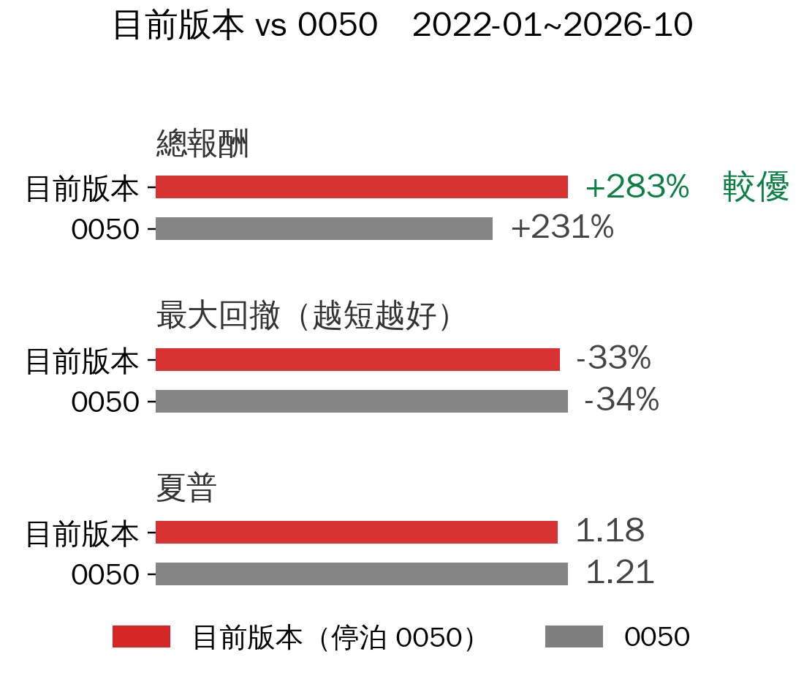
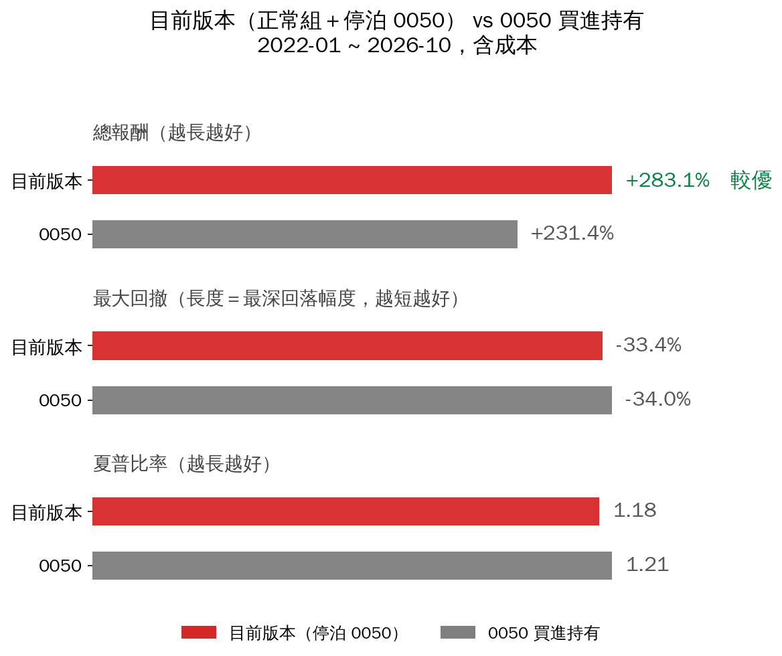
現在這是目前版本跟0050於2022到目前的獲利/最大回撤/夏普的比較圖
對於一個退休的工程師
這樣的結果,已經可以接受
05 / 06
Notes:
⏱ 約 26 秒
【旁白】現在這是目前版本跟0050於2022到目前的獲利/最大回撤/夏普的比較圖。其實單策略能不能贏 0050 不是重點：選股有合乎程式標準就買，沒合適的時候就買 0050，這樣使用者的獲利最高。
【畫面】只放 5 行：現在這是目前版本跟0050於2022到目前的獲利/最大回撤/夏普的比較圖／單策略能不能贏 0050 不是重點／選股有合乎程式標準就買,／沒合適的時候就買0050／⇒ 使用者的獲利最高

Slide 6

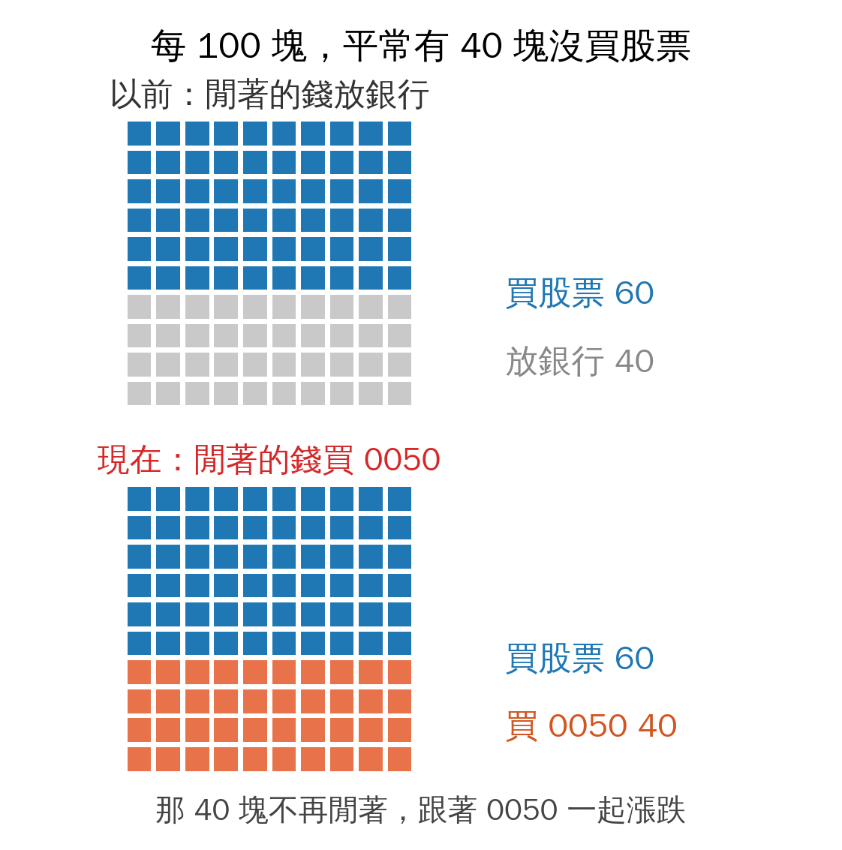
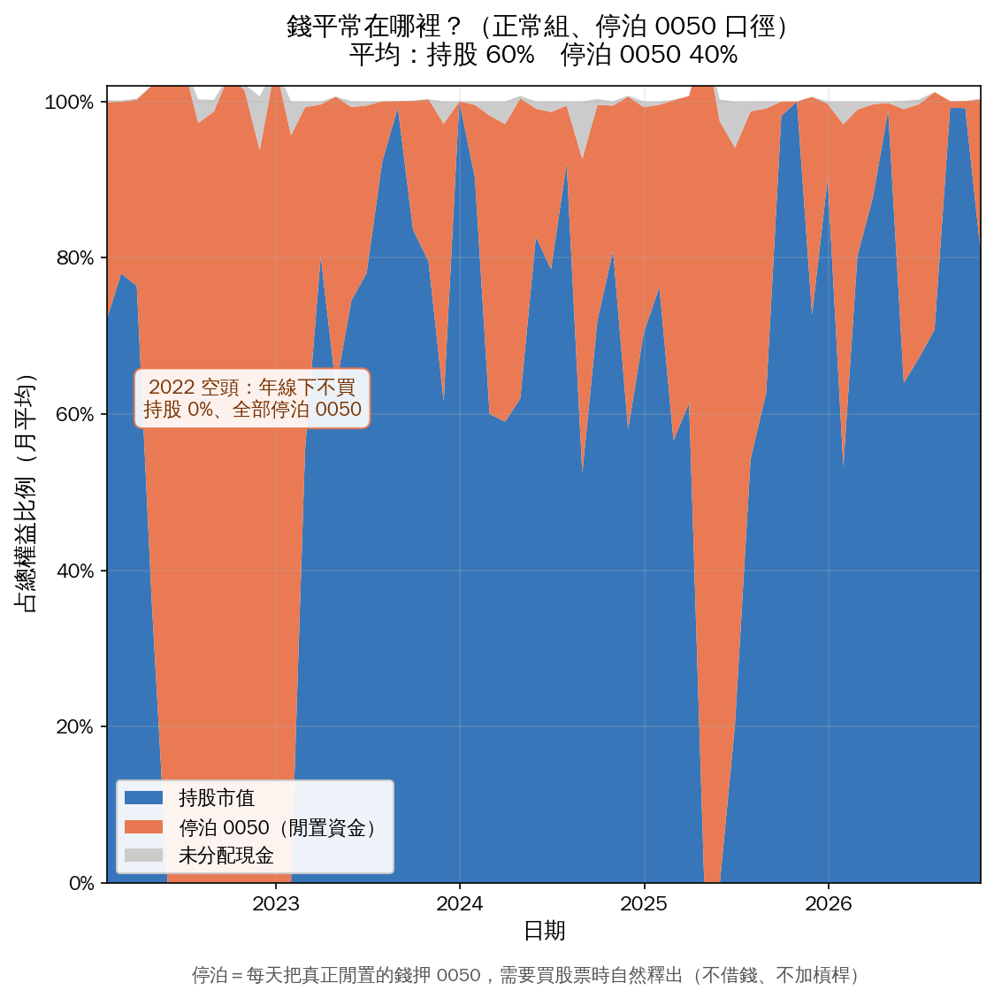
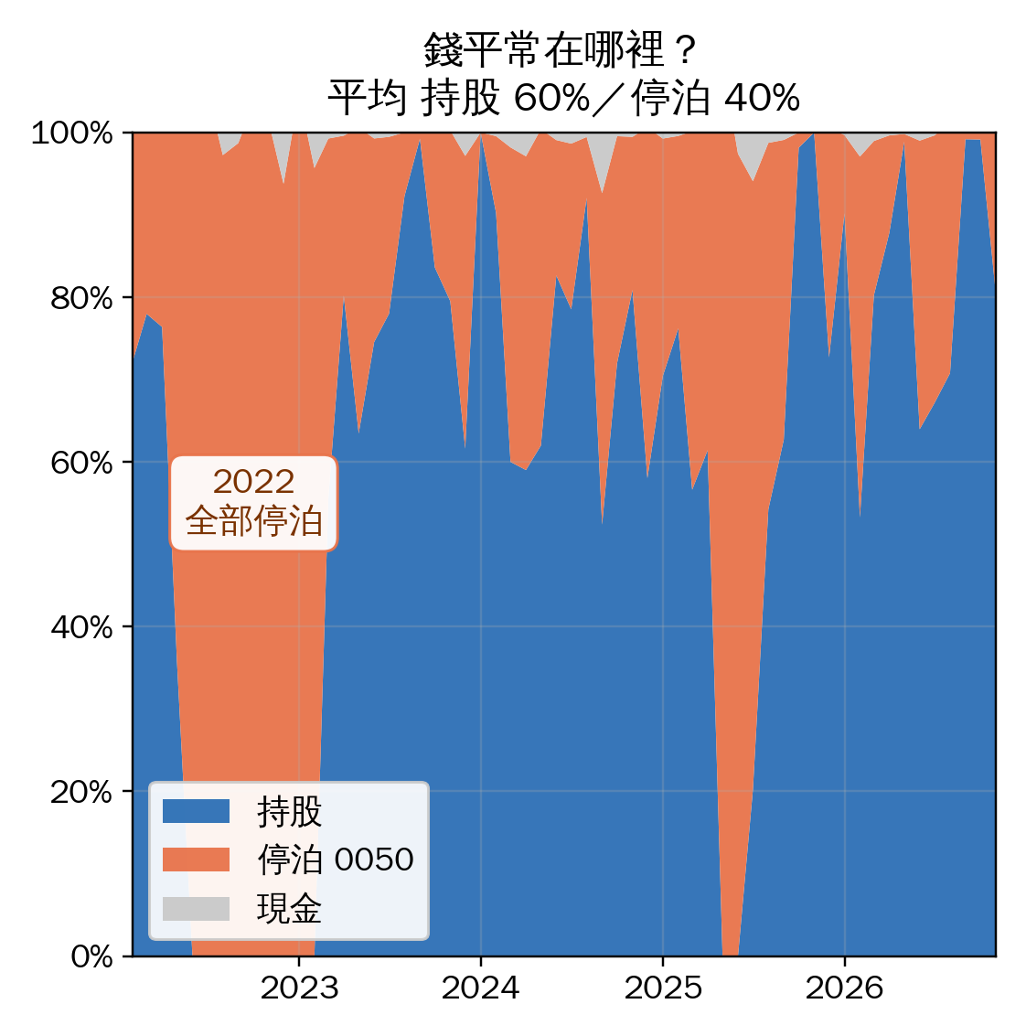
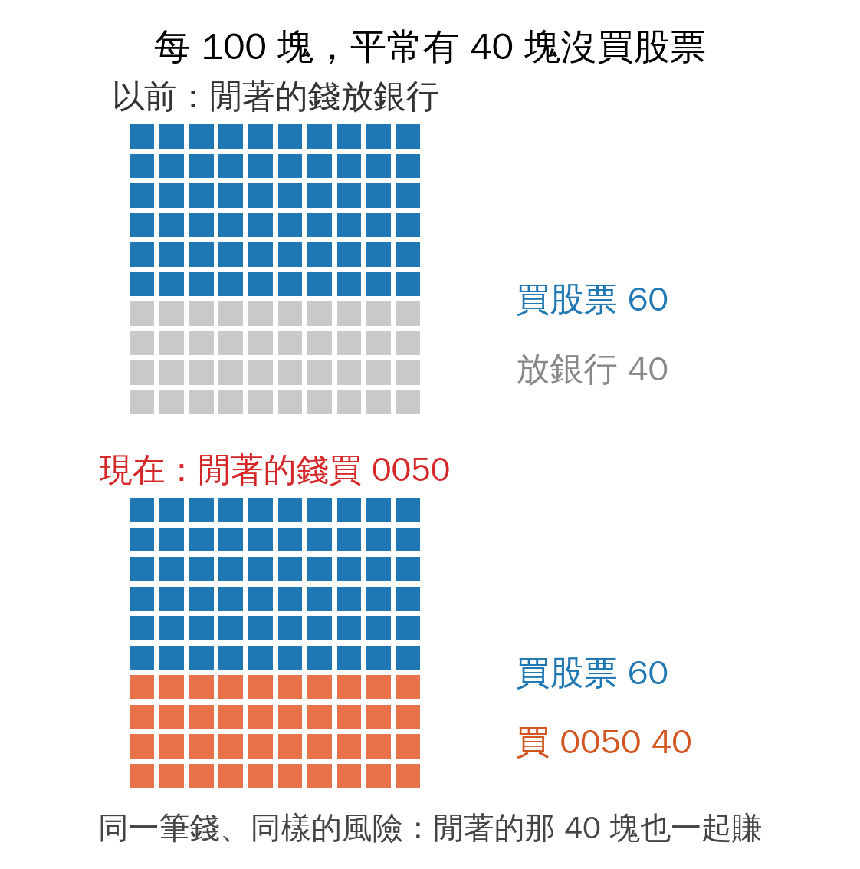
為甚麼
你必須停靠0050嗎?
我說過:我不懂投資,也不懂股票.因此只要獲利能超過0050即可!
您可以繼續加強選股/增加策略打造你自己的股票自動化系統
06 / 06
Notes:
⏱ 約 20 秒
【旁白】有了AI還要自己弄這套系統嗎?AI不能自行下單。AI能寫程式但是寫出來的程式還是得上線實測才知問題。本系統自2026年7月開始上實測,並持續測試,隨時更新!
【畫面】只放 2 行：有了AI還要自己弄這套系統嗎?／本系統自2026年7月開始上實測,並持續測試,隨時更新!
【只有語音、不上畫面】AI不能自行下單／AI能寫程式但是寫出來的程式還是得上線實測才知問題

